Slide 1

Universidad Nacional de Río Negro
Int Partículas, Astrofísica & Cosmología - 2020
Unidad 04–Cosmología
Clase U04C03 - 16/16
Fecha 18 Nov 2020
Cont Historia térmica del Universo
Cátedra Asorey
Web https://gitlab.com/asoreyh/unrn-ipac/

Slide 2

Contenidos: un viaje en el tiempo y el espacio
Unidad 4
Cosmología,
lo más grande
Unidad 3
Astrofísica,
escalas grandes
Unidad 2
Astrofísica,
escalas medias
Unidad 1
Partículas,
lo más pequeño

Slide 3
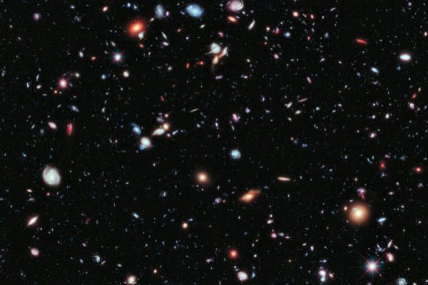
U4: Cosmología, las escalas más grandes
4 encuentros, del 28/Oct al 18/Nov
Modelo cosmológico estándar
  El fondo de microondas.
  Modelo de Friedman-Lemaître-Robertson-Walker.
  El Big Bang. Modelo de Alpher, Bethe & Gamow.
  Modelo LCDM.
Historia térmica del universo.
  Épocas térmicas
  Primeros segundos del universo
  Evolución futura del universo.
  ¿El fin...?
Trabajo de la unidad: Tema a elección. Charla 18/Nov/2020

Slide 4
ES UNA EXPANSIÓN

Slide 5
Solución de FRWL
(Friedman – Robertson – Walker – Lemaitre)
Es una solución exacta de la ecuación de Einstein
Describe un Universo isótropo y homogéneo (principio cosmológico)
Predice la existencia de un “factor de escala”
  todas las distancias quedan multiplicadas por un factor que depende del tiempo
  La derivada temporal del factor de escala es positva
    → aumenta en el tiempo
¡¡El Universo se está expandiendo!!

Slide 6
Solución de FRWL
(Friedman – Robertson – Walker – Lemaitre)
Sea el Universo en dos instantes.
La expansión del Universo dice:
a(t) es el factor de escala del Universo
Convención: hoy (t₀=13.78Gy) → a(t₀)= 1
Se define el parámetro de Hubble H(t):
Y puede verse que (κ = curvatura)
t₁
κ₀
t₀
d₀
t
κ(t)<κ₀
d(t)

Slide 7
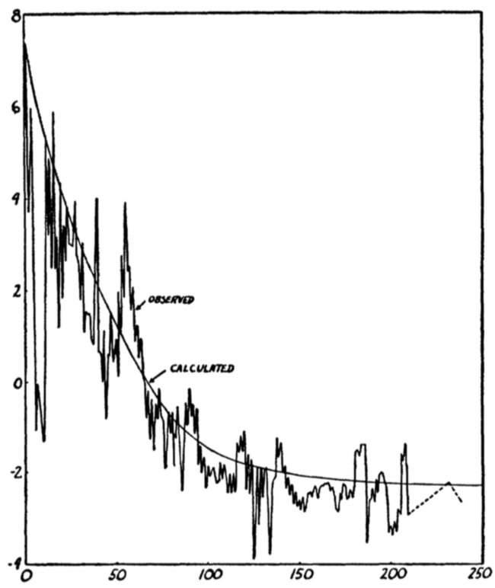
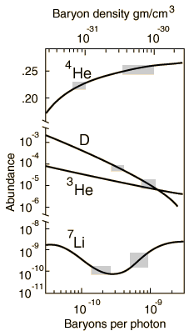
El paper alfabético: Alpher – Bethe - Gamow

Slide 8
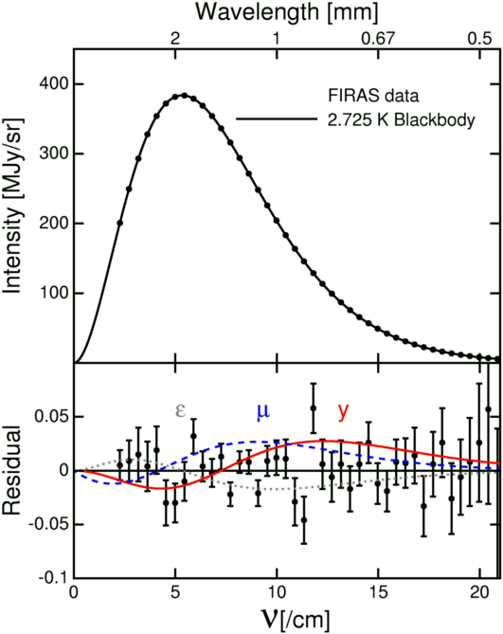
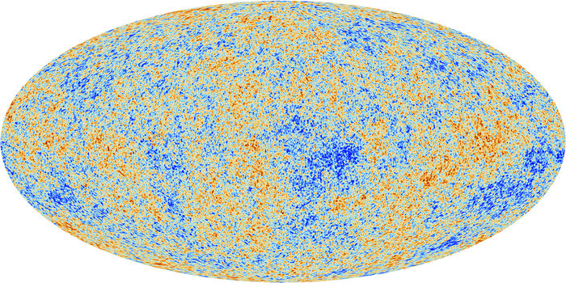
Radiación de fondo de microondas
Radiación de cuerpo negro:

Slide 9
Midiendo...
Defino: Ω = ρ / ρ_{c}
Ahora mido el contenido de materia del Universo, y obtengo:
Ω = 1.00 +- 0.01
https://arxiv.org/pdf/1807.06209.pdf

Slide 10

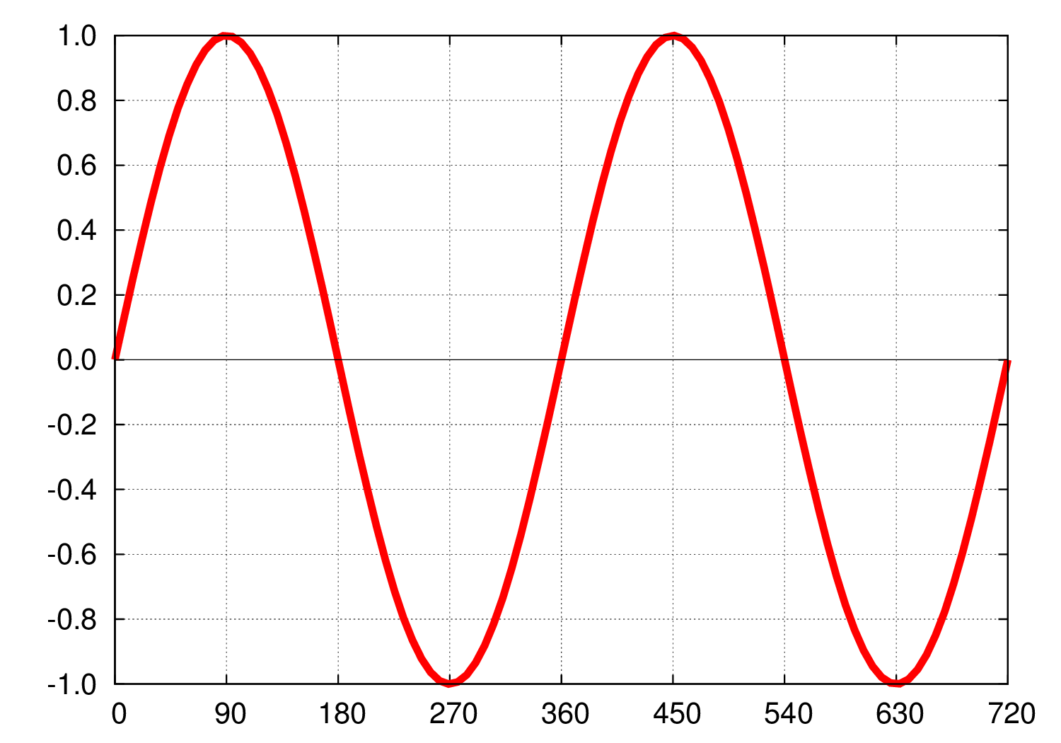
Materia y energía en la expansión

Slide 11

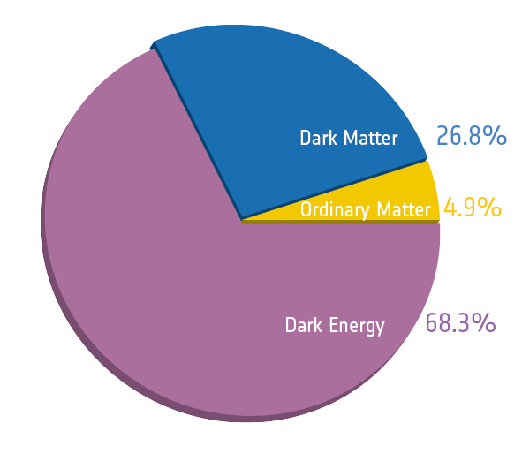
Contenido de materia energía del Universo
Cómo se compone:
  Ωk = 0.001%
  Ωγ = 0.2%
  Ωm = (4.86+-0.001)%
  ΩM = (25.89+-0.0057)%
  Ωmat=Ωm+ΩM= 30.89%
  Ω_{Λ}=(68.3+-0.0062)%

Slide 12
La forma del Universo
Se describe con tres atributos:
  Curvatura
    Abierto
    plano
    cerrado
  Finictud
    finito: tiene un volumen definido
    infinito: Si un punto se encuentra a distancia d de otro, existe un tercer punto a distancia d+dt del primero
    Borde o sin borde
  Conectividad

Slide 13
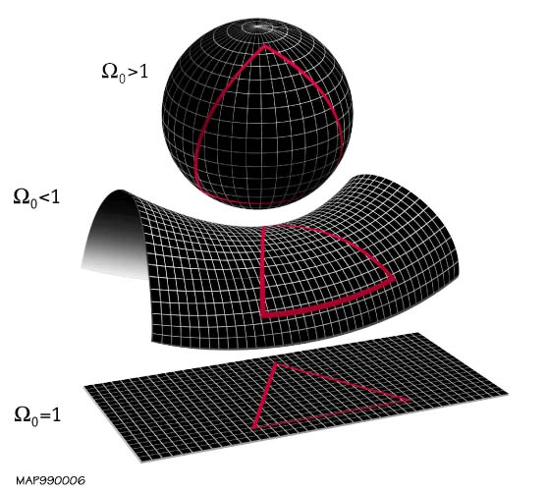
Curvatura

Slide 14
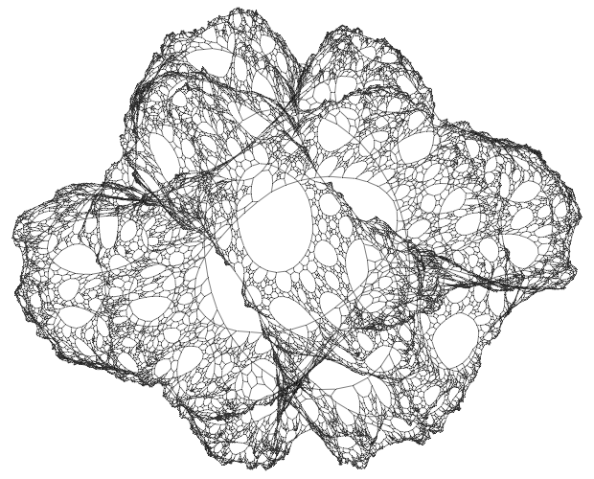
Conectividad, podría ser no trivial

Slide 15
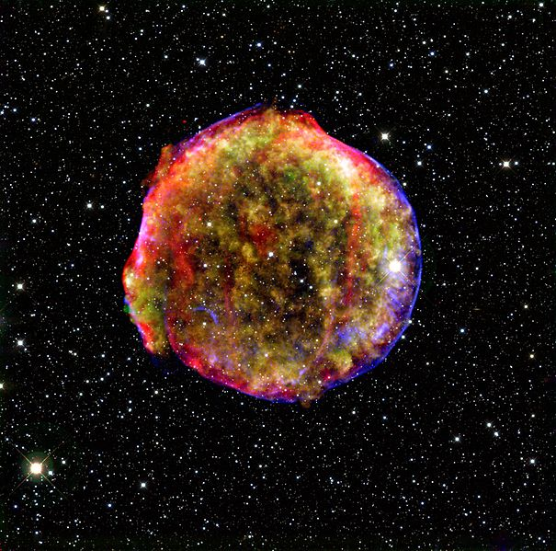
Supernovas Ia

Slide 16
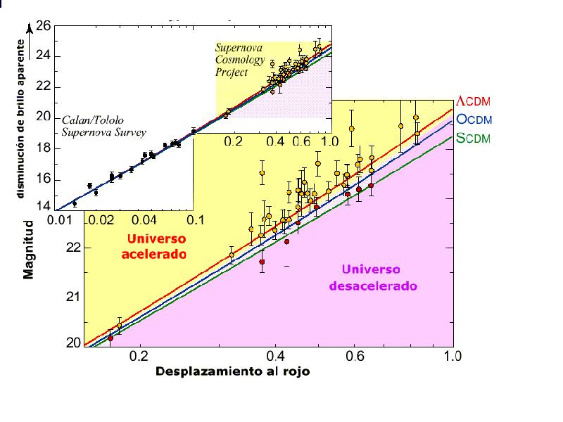
Expansión acelerada

Slide 17
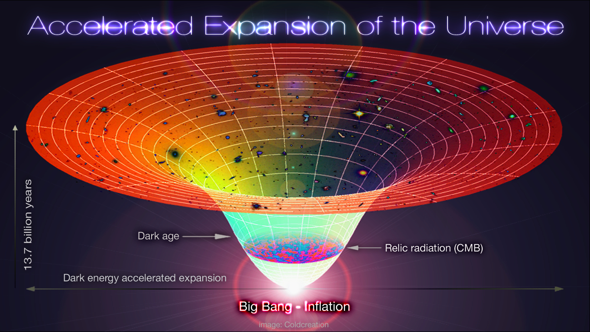
Expansión acelerada

Slide 18
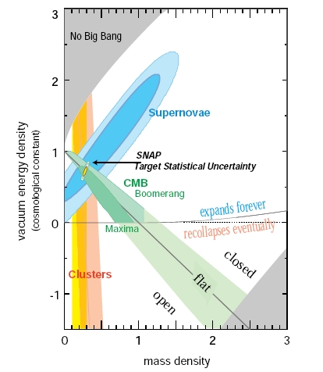
Modelo cosmológico

Slide 19
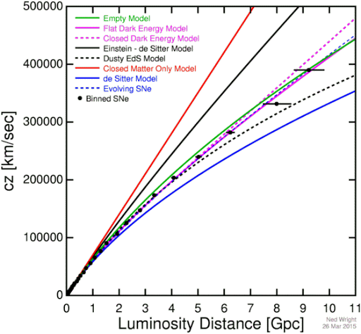
El nuevo diagrama de Hubble

Slide 20
Modelo ΛCDM
La relatividad general es la teoría correcta de la gravedad a escalas cosmológicas
Inflación
  El Universo verifica el principio cosmológico
  El Universo es espacialmente plano y conectado trivialmente
Expansión Acelerada
  Materia Bariónica: ~4%
  Energía Oscura: ~70% y es “repulsiva”: genera una presión que acelera la expansión del Universo
  → constante cosmológica Λ (el “error” de Einstein reaparece): es el “costo” de tener espacio → el espacio (volumen) tiene una energía fundamental que genera una presión negativa (en un recipiente haría presión hacia adentro)
  Materia Oscura fría (CDM): ~26% y está “fría” (v << c)

Slide 21
Historia térmica del Universo
El tamaño del Universo, define una especie de temperatura, en el sentido de que a menor radio, mayor densidad, más interacciones, mayor energía media
Recordemos, para un mol (n=1) de gas ideal:
donde k_{B} es Boltzmann y N_{A} es Avogadro:
Y en general

Slide 22
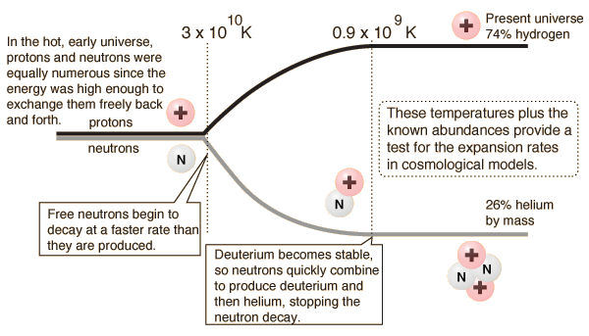
Temperatura de congelamiento (freeze-out)

Slide 23
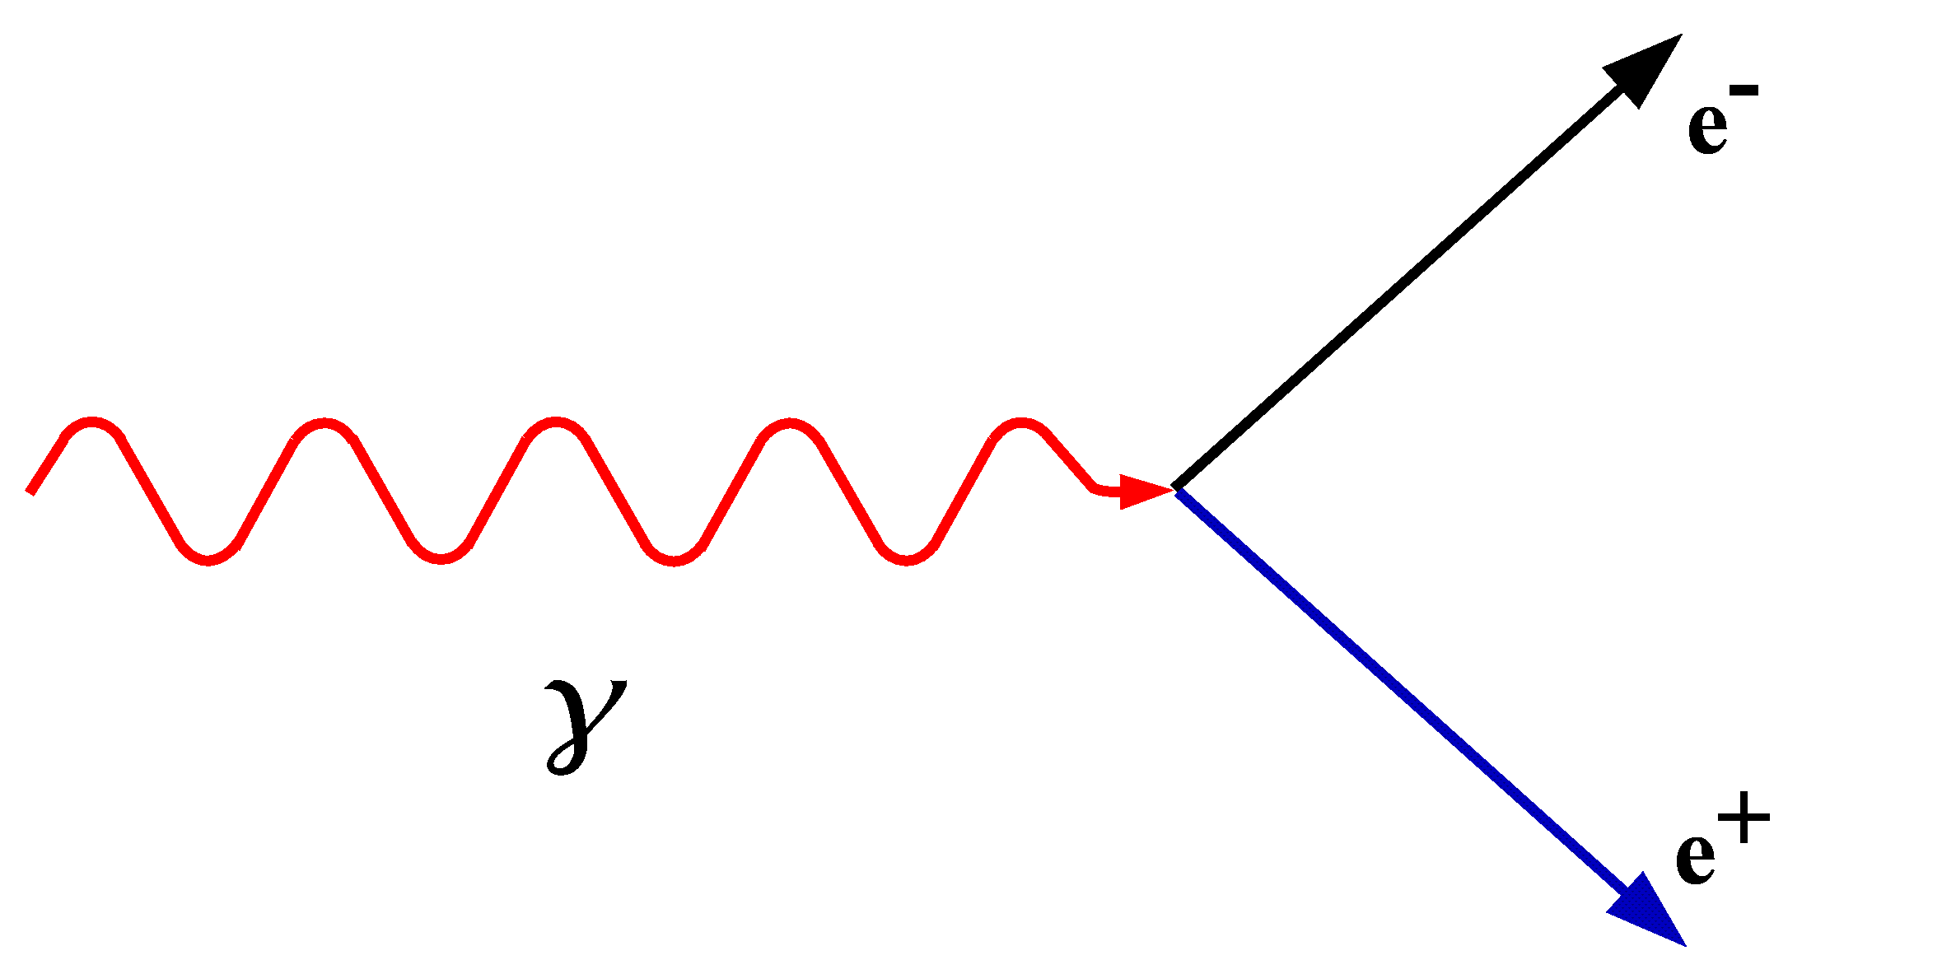
Historia térmica del Universo
Pensemos en la producción de pares. Sólo ocurre si
Y lo mismo para la aniquilación de pares
Estos procesos pueden ocurrir si la energía media es tal que hay una población con energías suficientes para que ocurran.
A medida que el Universo se expande, la energía media disminuye, y por ende la temperatura, y procesos que antes eran posibles, ahora no lo son

Slide 24
Recombinación
Unos 378 kA (kilo años) después del Big Bang (z=1100), la temperatura media era de 4000 K, orden ~ eV
Notar que 4000 K con un corrimiento de 1100, y si fuera lineal
La tasa de formación de átomos simples es alta, y aparecen poblaciones de átomos neutros
Des-ionización directa es ineficiente → produce un fotón de 13.6eV que reioniza un átomo cercano
Des-ionización de niveles excitados, decaen a n=2, y luego
  Lyman-alpha (n=2 → n=1, UV, 121.6nm)
  Decaimiento de 2 fotones

Slide 25
Muy poco después de la recombinación
Los electrones formaron átomos, y la densidad de electrones cae abruptamente
La disminución de electrones disminuye la tasa de interacción Compton, y además el Universo se está expandiendo
El Universo se vuelve transparente, los fotones continúan propagándose hasta hoy, perdiendo energía por la expansión (redshift!)

Slide 26

Una foto del Universo a z=1100

Slide 27
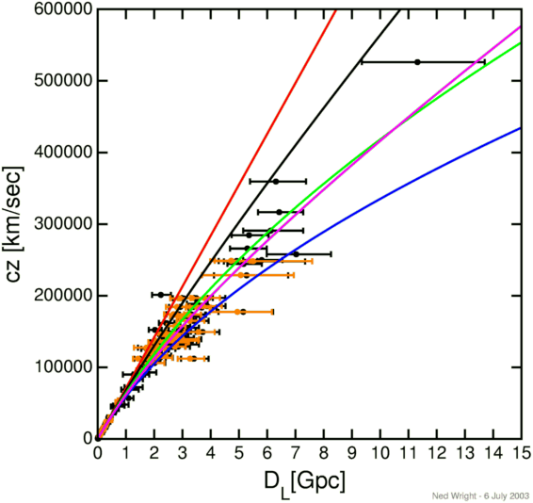
Modelo cosmológico

Slide 28
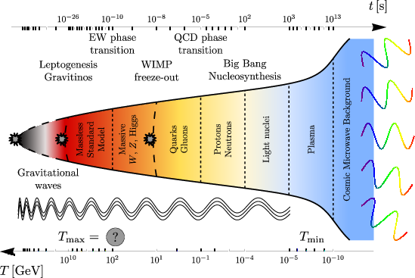
Historia térmica del Universo

Slide 29
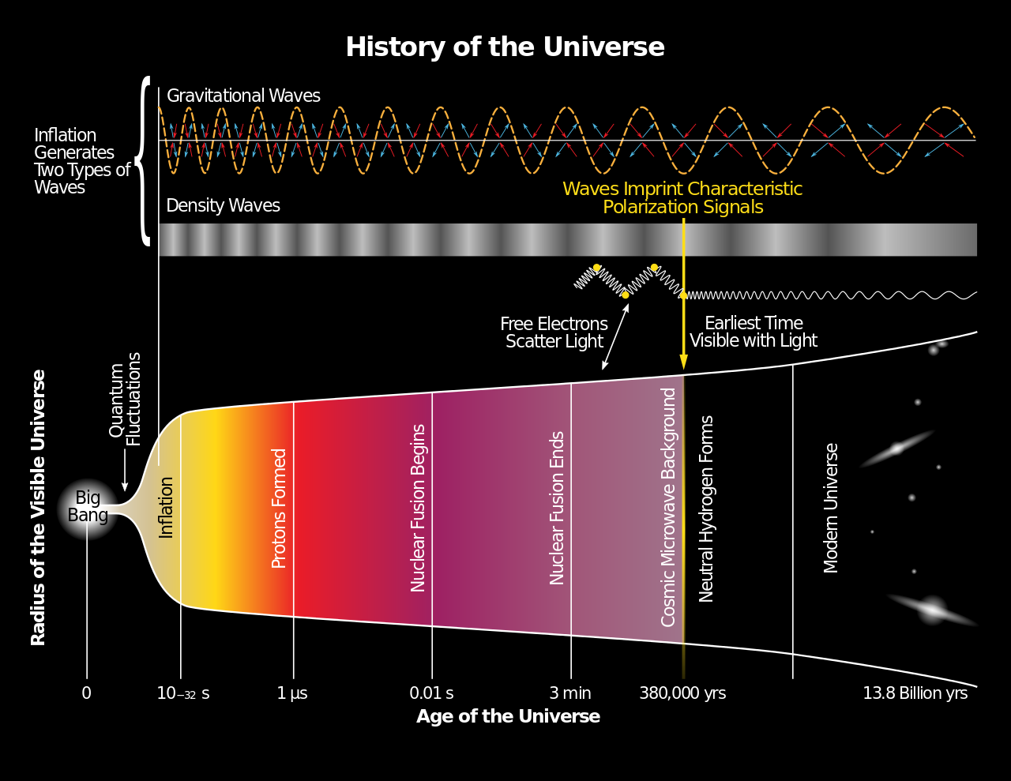
Historia térmica del Universo
https://en.wikipedia.org/wiki/Chronology_of_the_universe#Summary

Slide 30
Historia térmica del Universo
Época | Tiempo | Redshift | Temp. | Descripción
Planck | <10^-43 s | → infinito | >10^32 K | La física actual no es capaz de predecir los sucesos en esta época
Gran Unificación | <10^-36 s | → infinito | >10^29 K | Unificación global de las fuerzas de interacción
Inflación y Electrodébil | <10^-36 s | → infinito | >10^28 K → 10^22 K | Expansión exponencial del Universo (Inflación) por un factor 10^26. La temperatura baja 10⁶ en 10^-33 s. Se separa la fuerza fuerte de la electrodébil
Quarks | >10^-12 s | → infinito | >10^12 K | QGP (Quark gluon plasma). Aún no hay hadrones, aunque las interacciones ya están separadas
Hadrones | 10^-6 s → 1 s | → infinito | 10^10 K – 10^9 K | Se forman los hadrones (bariones y mesones). Protones, neutrones, ...
Leptones | 1 s → 10 s | → infinito | 10^9 K | Leptones, antileptones y fotones en equilibrio térmico (creación de pares)

Slide 31
Historia térmica del Universo
Época | Tiempo | Redshift | Temp. | Descripción
Nucleo-síntesis | 10 s – 10^3 s |  | 10^11 K – 10^9 K | Se forman los primeros núcleos
Fotones | 10 s – 10^13 s |  | 10^9 K – 10³ K | El universo es un plasma de núcleos, electrones y fotones
Era de Materia | 47 kA – 10 GA | 3400 – 0.4 | 10^4 K – 4 K | La densidad de energía total está dominada por los componentes de materia → desaceleración de la expansión
Recombinación | 380 kA | 01100 | 4000 K | Se forman los primeros átomos simples al combinarse protones con electrones (H, He, Li) Los fotones dejan de estar en equilibrio térmico, y el universo se vuelve transparente → CMB
Edades oscuras | 380 kA – 150 MA | 1100 - 20 | 4000 K – 60 K | Hay átomos pero aún no se forman las primeras estrellas

Slide 32
Historia térmica del Universo
Época | Tiempo | Redshift | Temp. | Descripción
Era Estelar | 150 MA – 100 GA | 20 – (-1) (z=0 hoy) | 60 K – 0,03 K | Formación de las estrellas de la 3ra población hasta el cese de fomación estelar
Reionización | 150 MA – 1 GA | 20 - 6 | 60 K – 19 K | La radiación estelar reinoniza la materia
Galaxias | 1 GA – 10 GA | 6 – 0.4 | 19 K – 4 K | Se forman las galaxias y empiezan a agruparse en clusters de complejidad creciente
Energía Oscura | > 10 GA | < 0.4 | < 4 K | La expansión es dominada por la energía y no la materia. Comienza la expansión acelerada. Se forma el sistema Solar.
Hoy | 13.8 GA | 0 | 2.7 K | Usted está aquí
Futuro lejano | > 100 GA | <(-1) | < 0.1 K| | El Universo se oscurece más y más a medida se expande aceleradamente. Las estrellas mueren pero se dificulta la formación de nuevas.

Slide 33
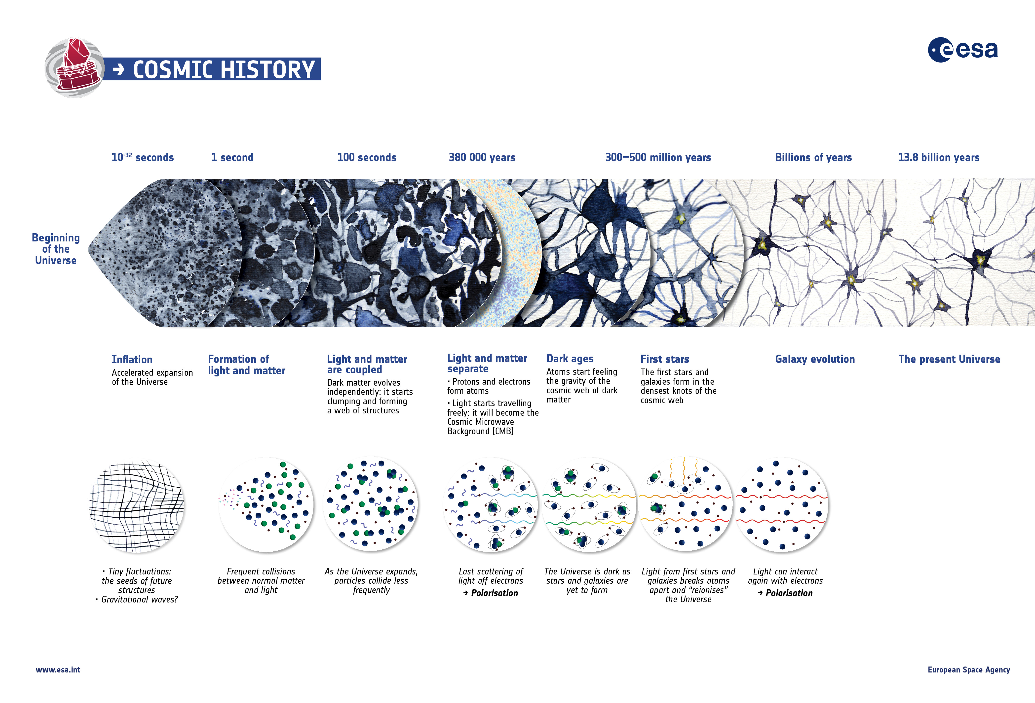
Usted aquí y ahora

Slide 34
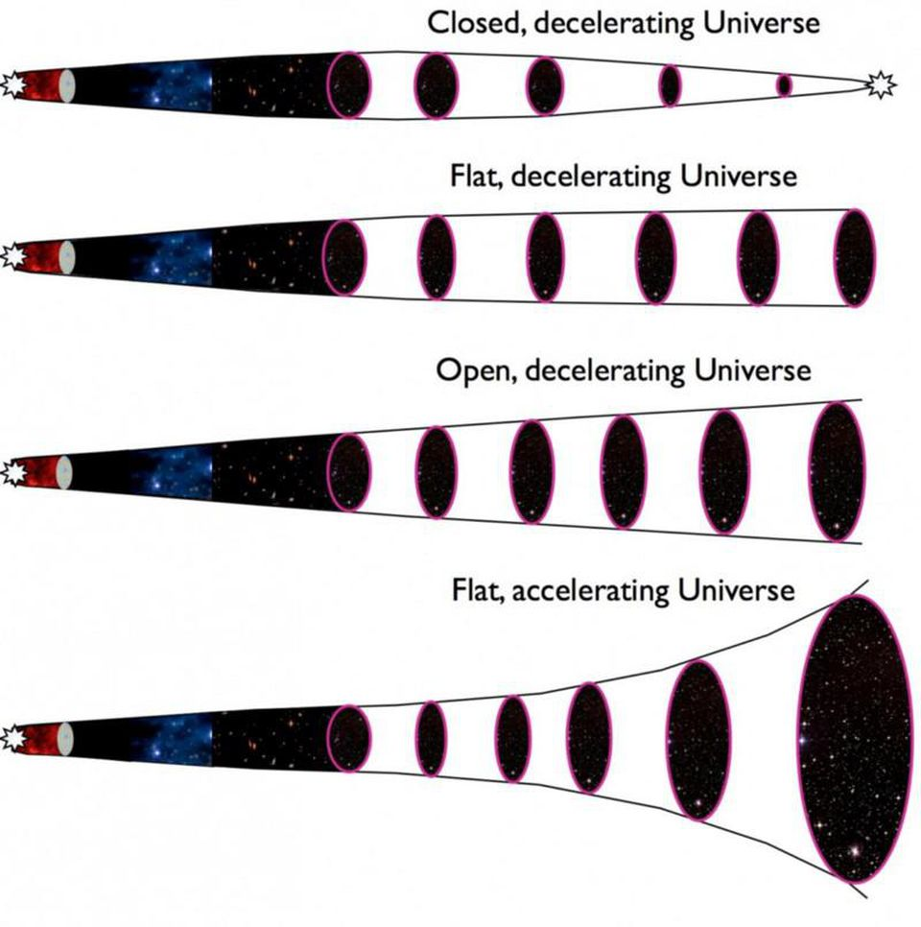

Slide 35
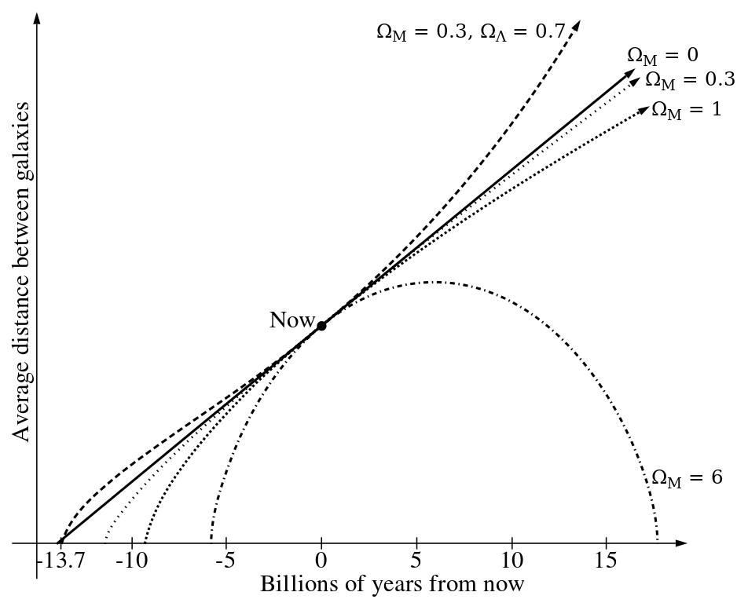
Historia térmica del Universo
El futuro
Big crunch (Ω>1): la gravedad eventualmente domina la expansión hasta el colapso gravitatorio
Big Bounce: big bang luego del big crunch
Big Rip: si la densidad de la energía oscura aumenta, entonces la aceleración es cada vez mayor → ruptura del espacio tiempo
Abierto (Ω<1): la expansión continúa para siempre
Plano (Ω=1): la expansión continúa para siempre, pero en forma desacelerada (v=0 a t=inf)

Slide 36
El fin

Slide 37

¡Gracias!

